Slide 1

Security dalam
E-Commerce
_________________________

Slide 2
Pendahuluan
Hal utama yang harus diperhatikan dalam melakukan transaksi adalah hal apa saja yang dibutuhkan dalam rangka menciptakan keamanan dalam bertransaksi.
Dimensi keamanan pada E-Commerce adalah:
Autentikasi
Integritas
Non-repudiation
Privasi
Keselamatan

Slide 3
Pilar Keamanan Sistem e-Commerce
Authentication (keabsahan pengirim)
Identitas pengguna/pengirim data teridentifikasi (tidak ada kemungkinan penipuan)
Confidentiality (kerahasiaan data)
data tidak dapat dibaca oleh pihak yang tidak berhak
Integrity (keaslian data)
data tidak dapat diubah secara tidak sah
Non-Repudiation (anti-penyangkalan)
tidak ada penyangkalan pengiriman data (dari pihak penerima terhadap pihak pengirim)

Slide 4
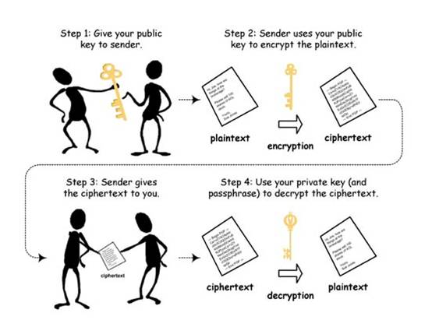
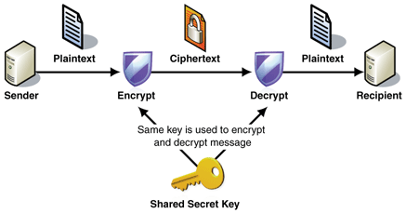
Jenis Jenis Security
Kriptografi, yaitu ilmu untuk merubah text yang bisa dibaca (plaintext) menjadi text yang tidak bisa dibaca (chipertext).
Kriptografi di implementasikan untuk security yang bersifat mengencrypsi seperti data pribadi , password, pesan dll.

Slide 5
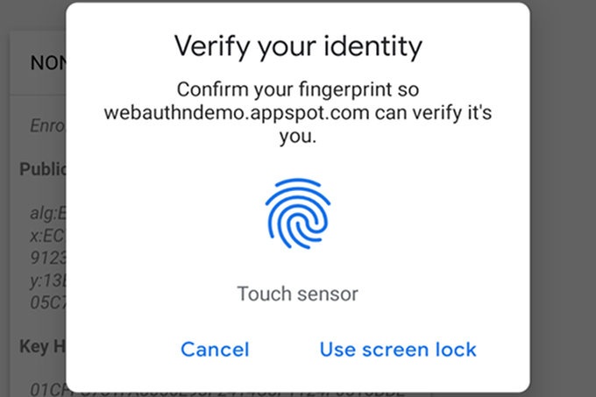
Jenis Jenis Security
Membuat sidik jari pesan, Sidik jari setiap orang berbeda–beda, dan tidak ada yang memiliki kesamaan. . Hal ini tentunya dapat menjaga agar keamanan data – data anda hanya bisa diakses oleh anda menggunakan sidik jari anda sendiri.
Pada BIdang E-Commerce proses ini di implementasikan sebagai authentifikasi pembayaran seperti pada apple pay

Slide 6
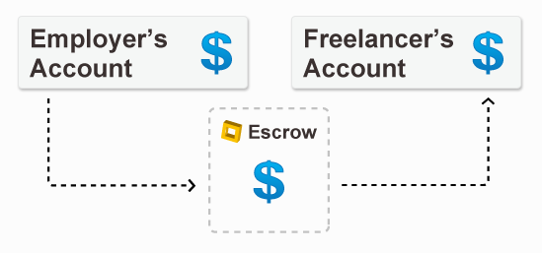
Jenis Jenis Security
Escrow System,Escrow adalah suatu perjanjian legal di mana sebuah barang (umumnya berupa uang, namun bisa juga benda apapun lainnya) disimpan seorang pihak ketiga (yang dinamakan agen escrow) sementara menunggu isi kontrak dipenuhi.
Konsep seperti ini sudah diterapkan oleh beberapa Usaha E-commerce seperti bukalapak, tokopedia dll,

Slide 7
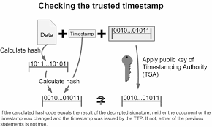
Jenis Jenis Security
Time stamping, Saat terjadinya suatu kesepakatan dalam dunia bisnis, mengenai waktu transaksi atau pembuatan suatu perjanjian, dibutuhkan suatu “waktu” yang disepakati secara bersama. Waktu itu bukanlah waktu di jam komputer masing–masing, tapi didapatkan dari suatu sumber yang terpercaya.

Slide 8

Jenis Jenis Security
Firewall ( Menyaring serta Melindungi lalu lintas data di jaringan atau server). Firewall akan bertindak sebagai pelindung atau pembatas terhadap orang-orang yang tidak berhak untuk mengakses jaringan kita.

Slide 9


Jenis Jenis Security
SSL Secure Socket Layer adalah cara sebuah situs web membuat sambungan aman dengan browser web pengguna, SSL menciptakan sebuah link yang terenkripsi antara sesi browser mereka dan web server.
Hampir semua aplikasi web e-commerce menggunakan SSL untuk menciptakan koneksi aman untuk pengguna

Slide 10
Siklus Keamanan E-commerce (Sisi Customer)

Slide 11
Siklus Keamanan E-commerce (Sisi Seller)

Slide 12
Daftar Pustaka
https://idseducation.com/articles/security-system-di-dunia-e-commerce/
http://onigawa66.blogspot.com/2013/01/keamanan-e-commerce.html

Slide 13
Terima Kasih

